Slide 1
Projet 4: Testez l’implémentation d’une nouvelle fonctionnalité Java

Slide 2
Introduction
Contexte
Fonctionnalités actuelles
Problèmes à résoudre
Objectifs du projet

Slide 3
Test Driven Development(TDD)
Ecrire le test
Coder la fonctionnalité en faisant réussir le test
Garder les tests valides à chaque modification de code

Slide 4
Tests Unitaires et implémentation
Testent une petite unité fonctionnelle du code de manière isolée en simulant les dépendances
Lancés avec la commande mvn test

Slide 5
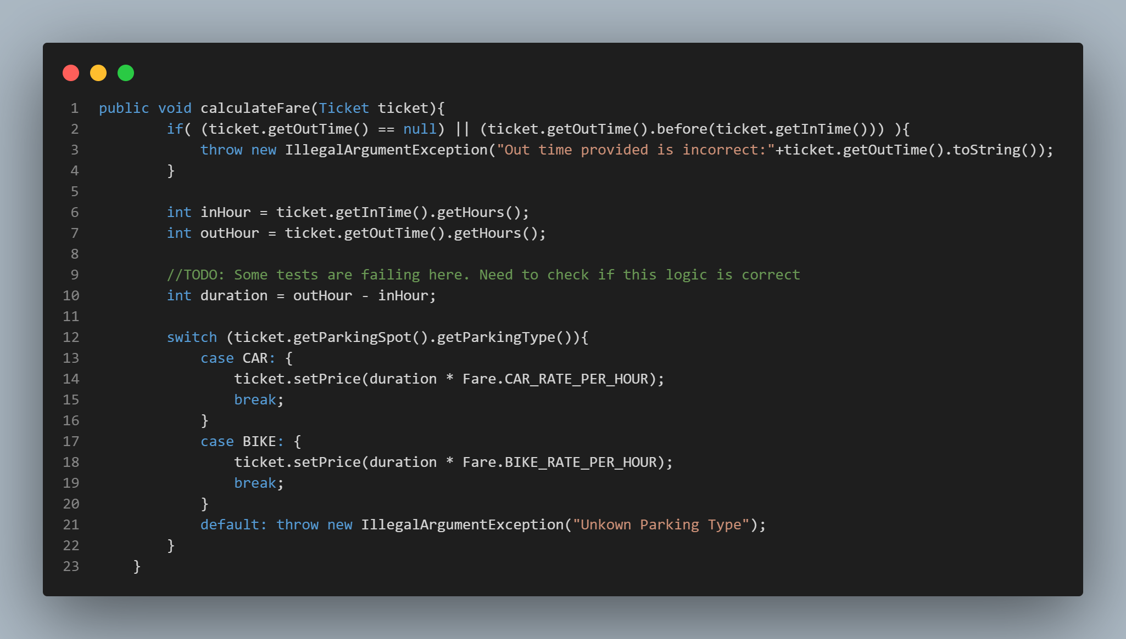
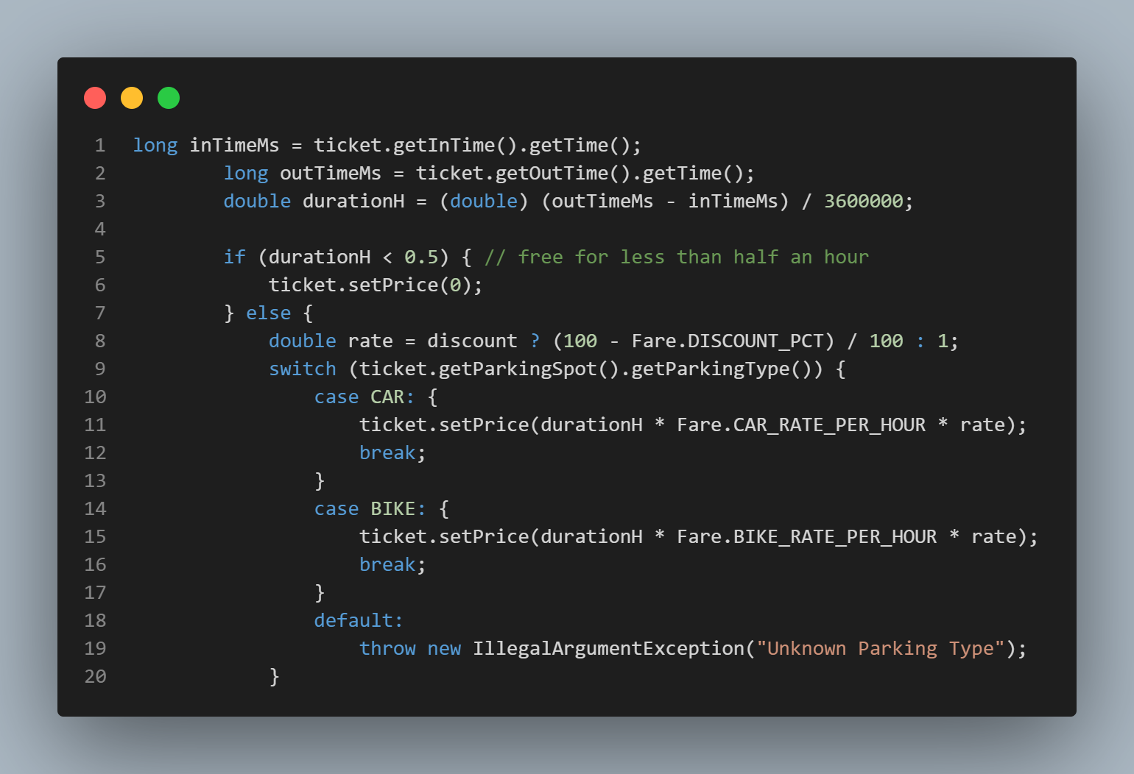
Nouvelles fonctionnalités pour le calcul du prix
Avant
Après

Slide 6
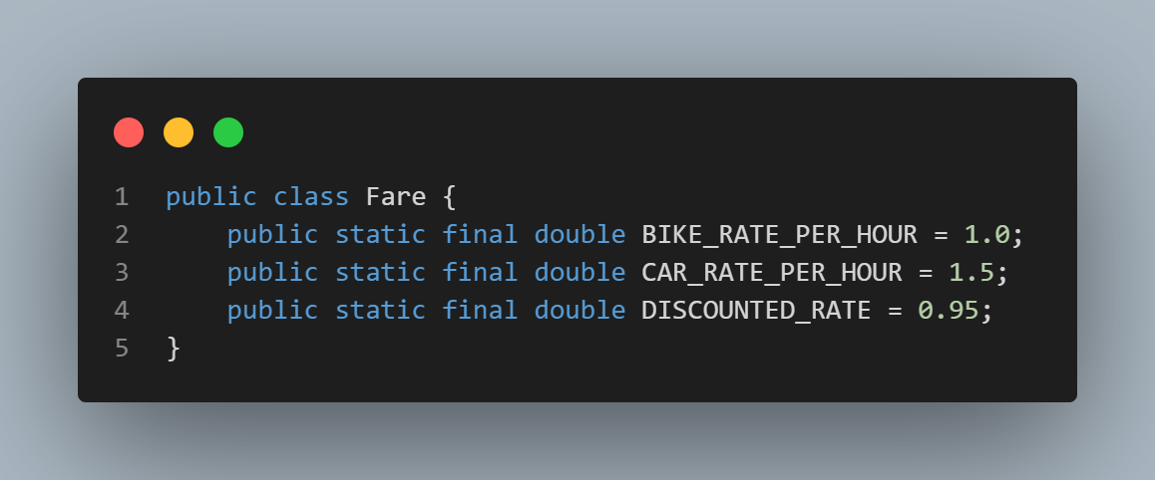
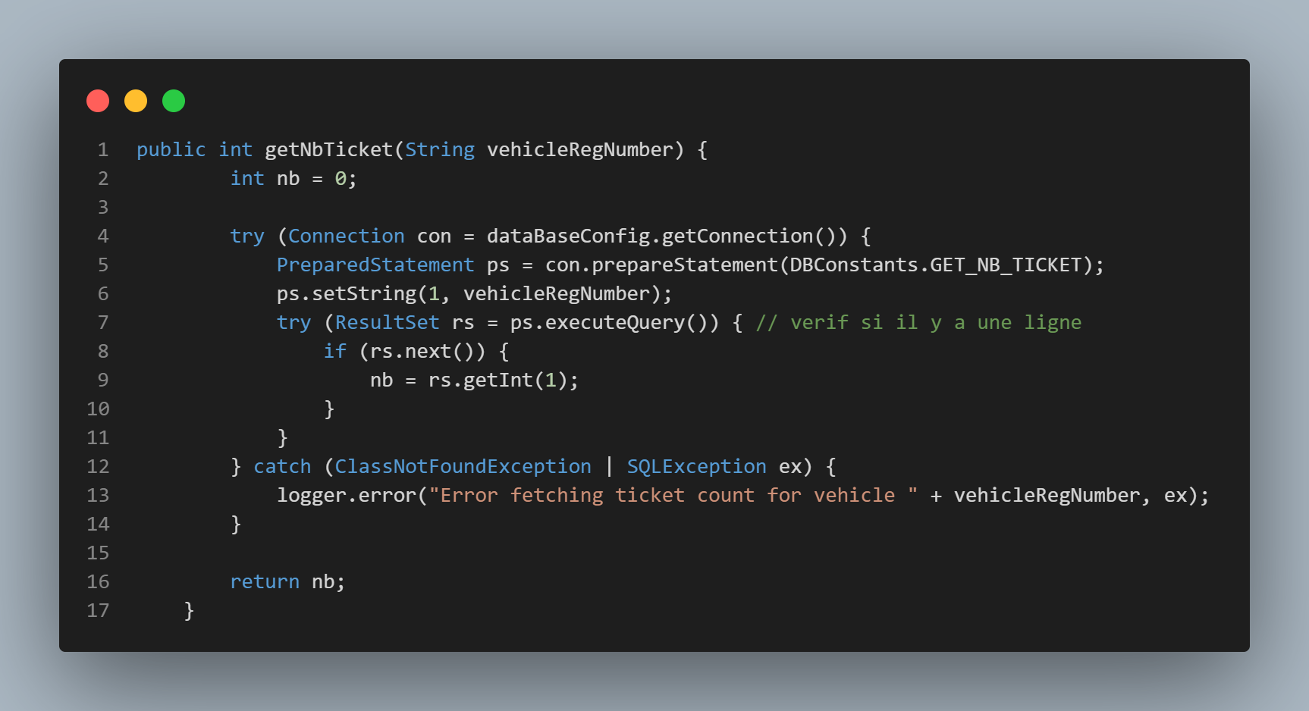
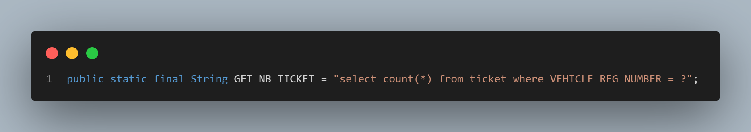
Remise de 5%

Slide 7
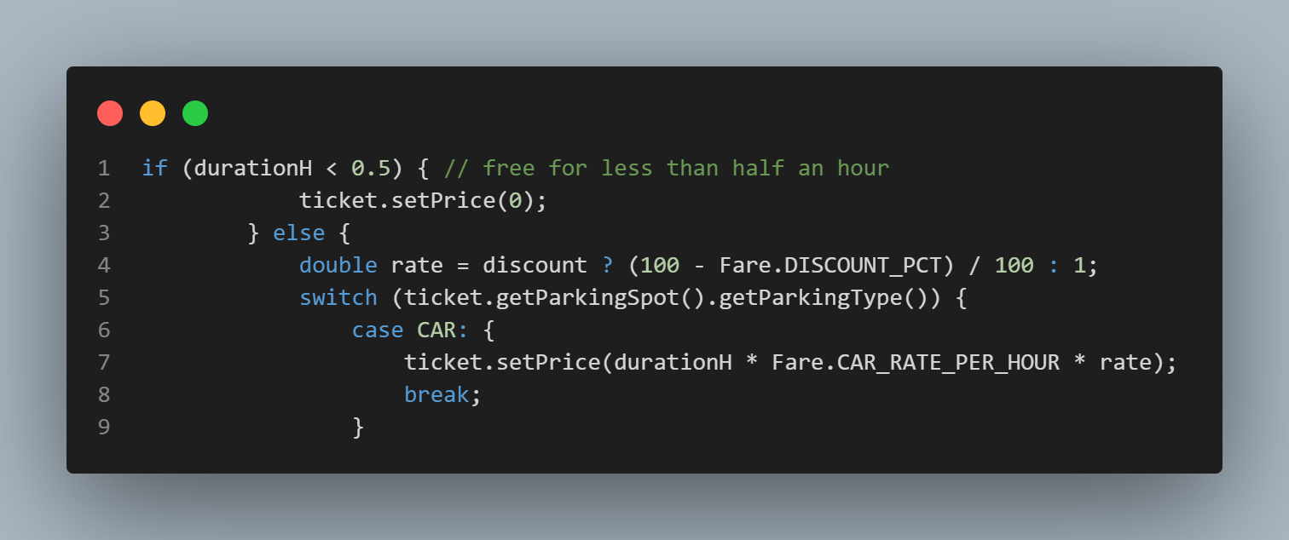
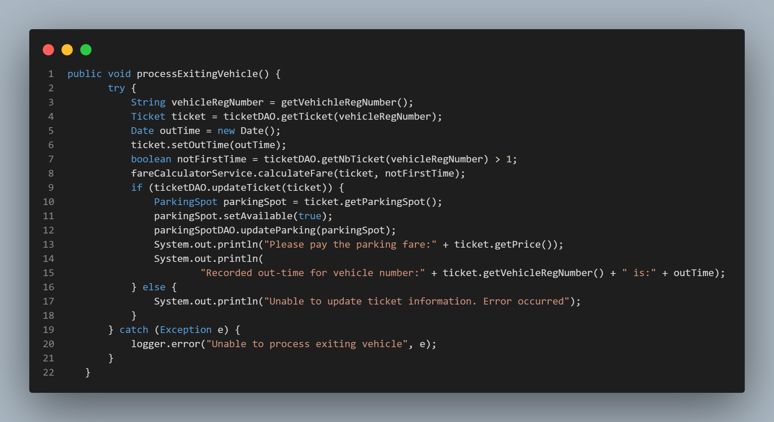
Remise de 5%
FareCalculatorService
ParkingService

Slide 8
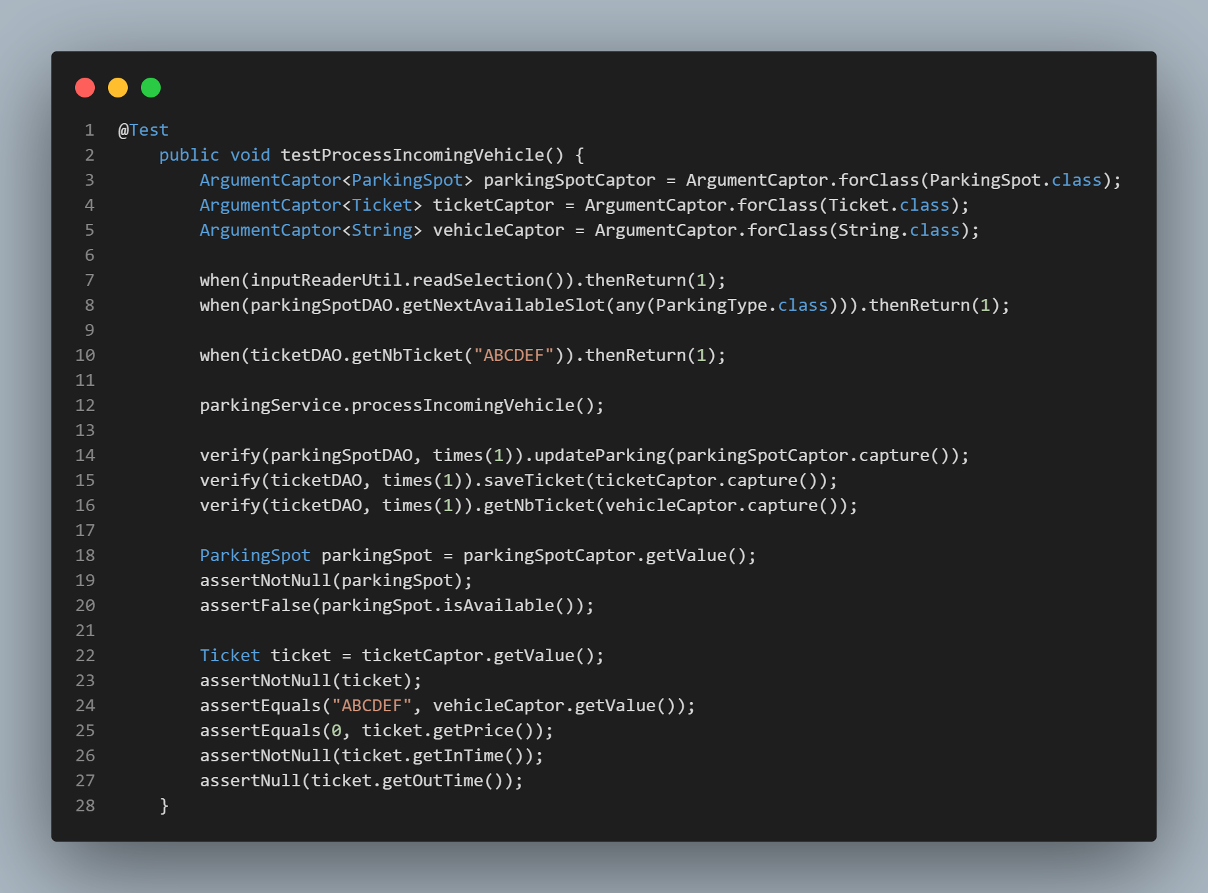
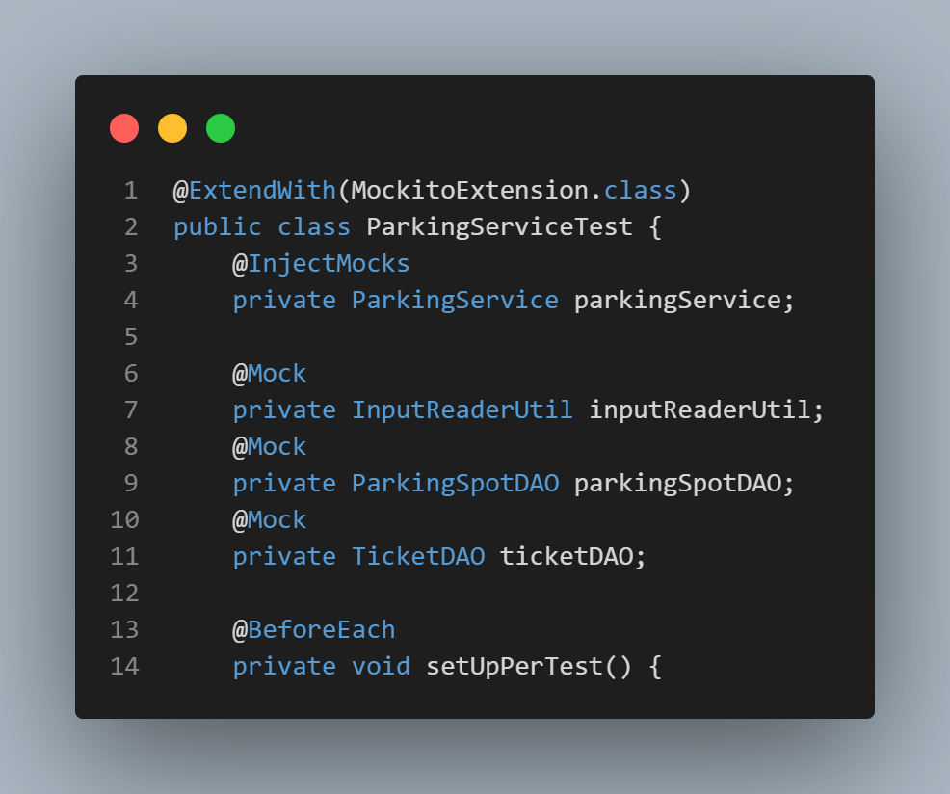
Test unitaire: exemple

Slide 9
Tests d’intégration
Vérifient que les différents composants fonctionnent bien ensemble, en particulier la connexion entre le code et la base de données faisant des simulations proches du réel
Lancés avec la commande mvn verify

Slide 10
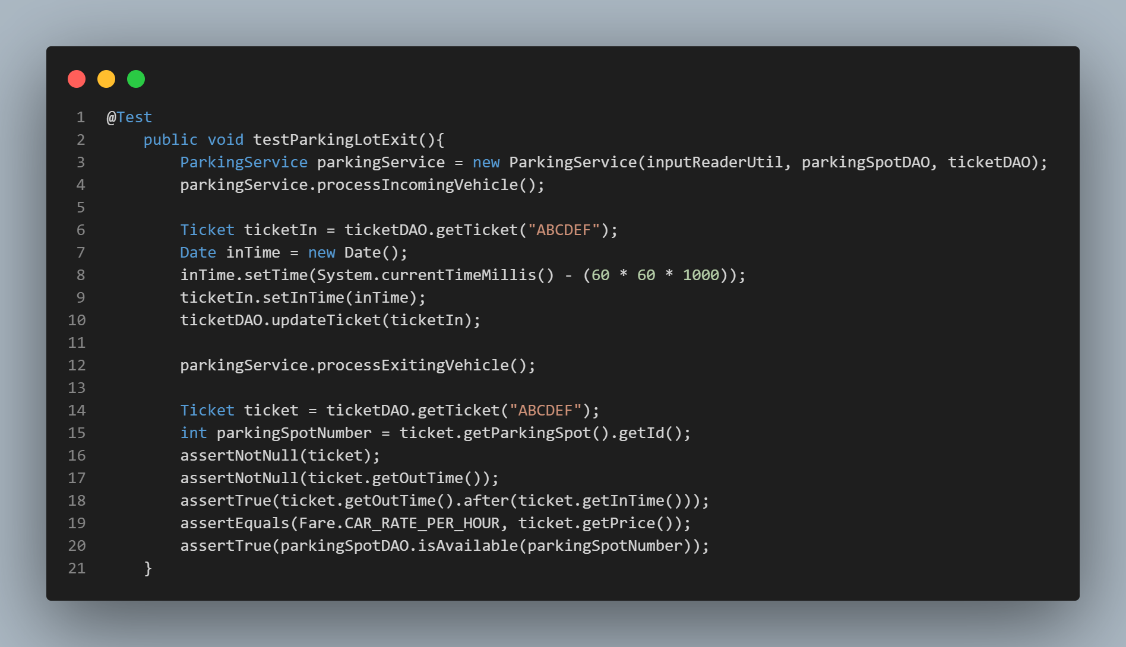
Test d’intégration: exemple

Slide 11
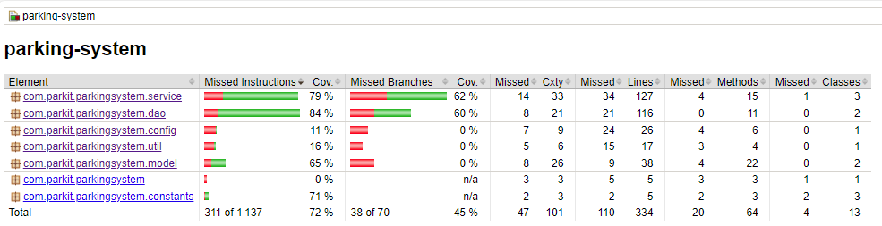
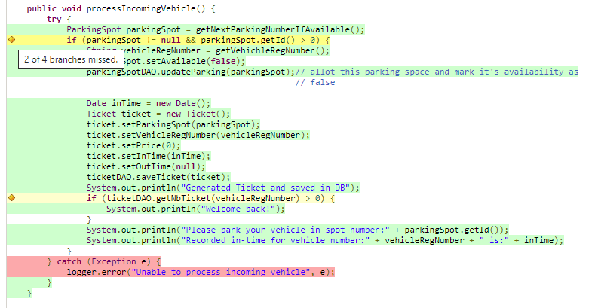
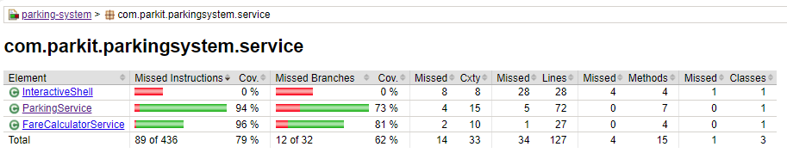
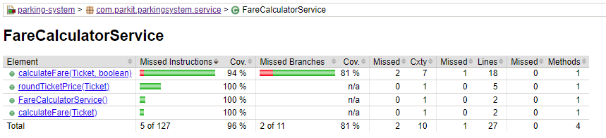
Jacoco Report

Slide 12
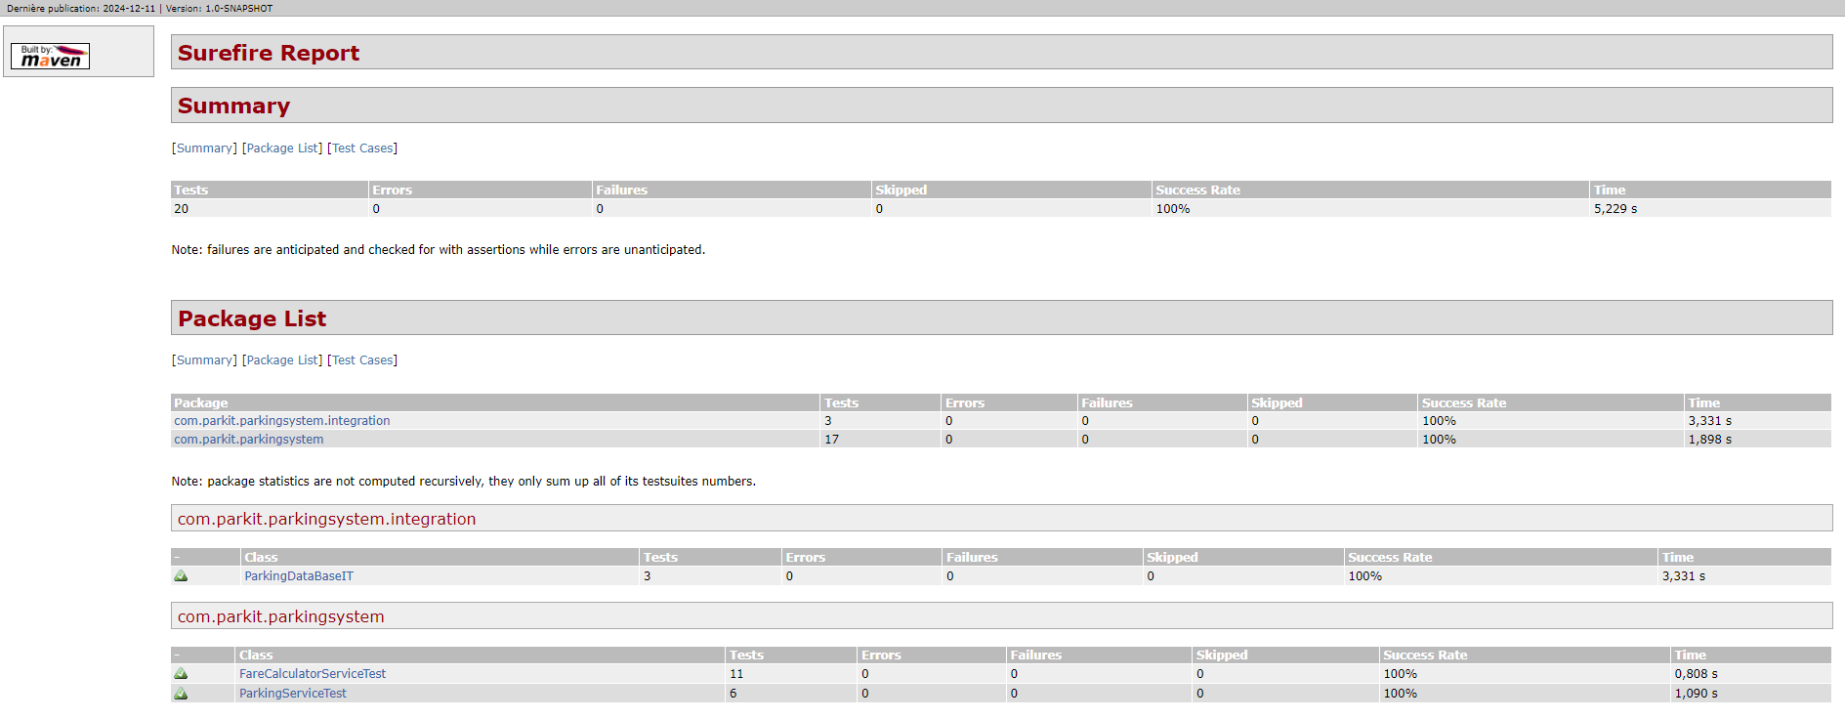
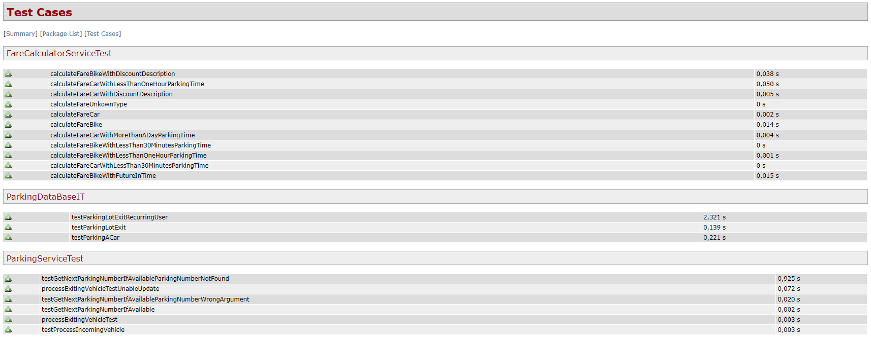
Surefire report

Slide 13
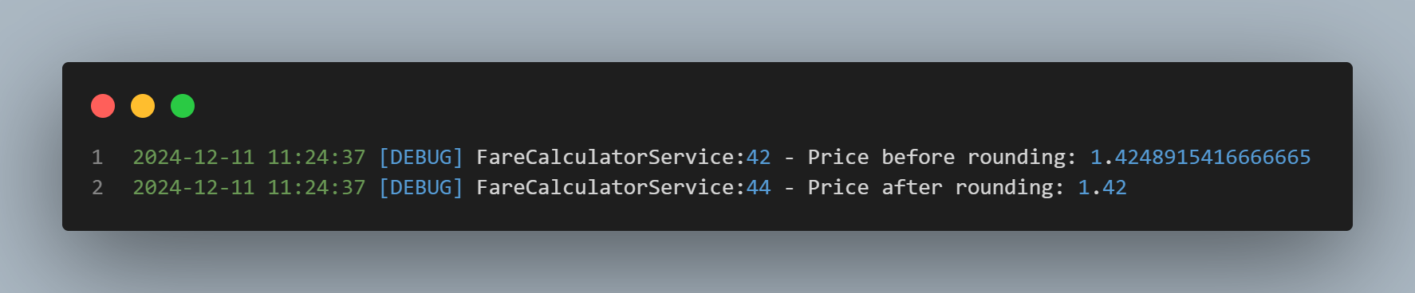

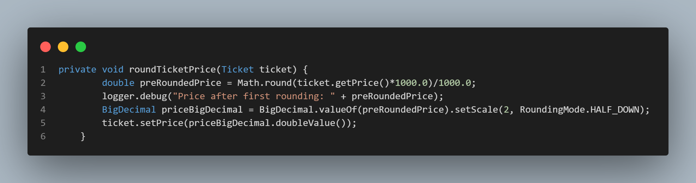
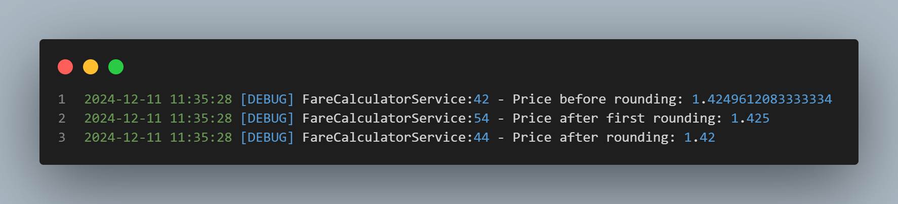
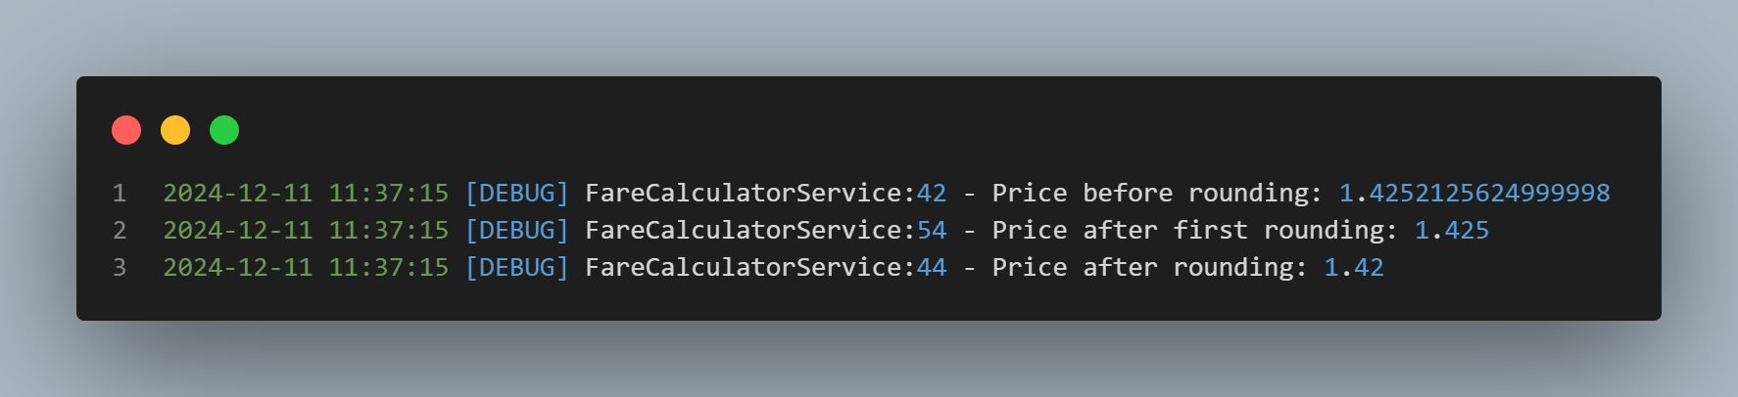
Principale difficulté rencontrée: les arrondis
AVANT
APRES

Slide 14
Conclusion

